Slide 1
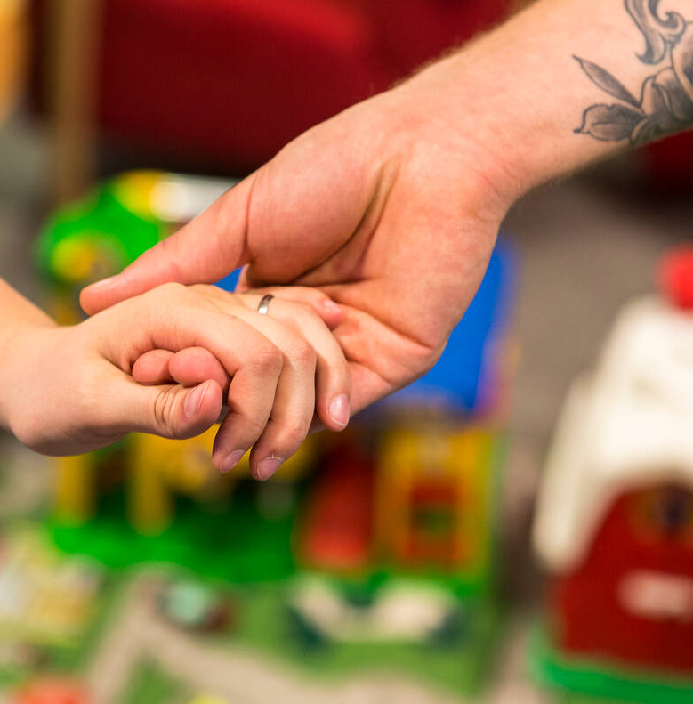
Vantaan kaupungin selkokielen linjaukset

Slide 2
Miksi selkokielen linjauksia tarvitaan
Selkokielen linjaukset ovat tärkeä osa kaupungin saavutettavuus- ja yhdenvertaisuustyötä.
Selkosuomesta tuli yksi kaupungin virallisista viestintäkielistä tammikuussa 2023. Selkokielen linjaukset ovat tärkeitä, jotta kaupunki pystyy palvelemaan kaikkia asukkaitaan yhdenvertaisesti. Monille ihmisille selkokieli on edellytys sille, että he voivat ymmärtää kaupungin palveluja, päätöksiä ja arjen ohjeita.

Slide 3
Tavoite
Kaupunki käyttää selkeää suomen ja ruotsin kieltä sekä julkaisee oleellisimmat sisällöt selkokielellä.​
"Kuntien verkkopalvelussa käytettävän kielen tulisi olla niin ymmärrettävää, että se palvelee kaikkia kuntalaisia tasavertaisesti. ​
Verkkopalveluun tuotettu sisältö voi olla kielellisesti hyvin laaja-alaista sisältäen myös sanastoa ja ilmaisuja, jotka voivat olla vaikeasti ymmärrettäviä. ​
Saavutettavuuden kannalta tavoiteltavaa on, että kunnissa käytettävä virkakieli noudattaisi vähintään selkeän yleiskielen periaatteita, jota voisi tarvittaessa täydentää selkokielellä tuotetuilla sisällöillä."​
Kuntaliiton saavutettavuusopas

Slide 4
Linjausten tavoite
Selkokielen käytön tavoitteena on edistää yhdenvertaisuutta, osallisuutta ja saavutettavuutta kaupungin viestinnässä.
Jokaisella asukkaalla on oikeus ymmärtää itseään koskevat asiat.
Linjausten tavoitteena on lisätä selkokielen käyttöä kaupungissa. Linjaukset varmistavat, että selkokielellä tarjotaan juuri ne sisällöt, joita asukkaat eniten tarvitsevat.
Vantaa on yksi ensimmäisistä selkokielen linjaukset tehneistä kaupungeista. Kuntaliitolla tai Selkokeskuksella ei ole vähimmäisvaatimuksia siitä, mitä kunnan pitää tuottaa selkokielellä.
Toimialoja on informoitu selkokielen tavoitteista ja kohderyhmistä. Toimialat ovat toimittaneet linjausta varten sisällöt, joita selkokielen kohderyhmä eniten tarvitsee.

Slide 5
Kohderyhmät
Selkokeskuksen mukaan 11-14% väestöstä tarvitsee selkokieltä. Vantaalla selkokielen tarvitsijoita on 27 000-35 000 henkilöä. Selkokieltä tarvitsevat ovat Suomen suurin kielellinen vähemmistö.
Selkokielistä viestintää suunnataan erityisesti:
henkilöille, joilla on vaikeuksia lukea tai ymmärtää yleiskieltä
uusille suomen kielen oppijoille. Selkosuomi auttaa myös maahan muuttaneita integroitumaan suomalaiseen yhteiskuntaan.
ikääntyneille ja henkilöille, joilla on kognitiivisia haasteita
kaikille asukkaille, jotka hyötyvät selkeästä viestinnästä

Slide 6
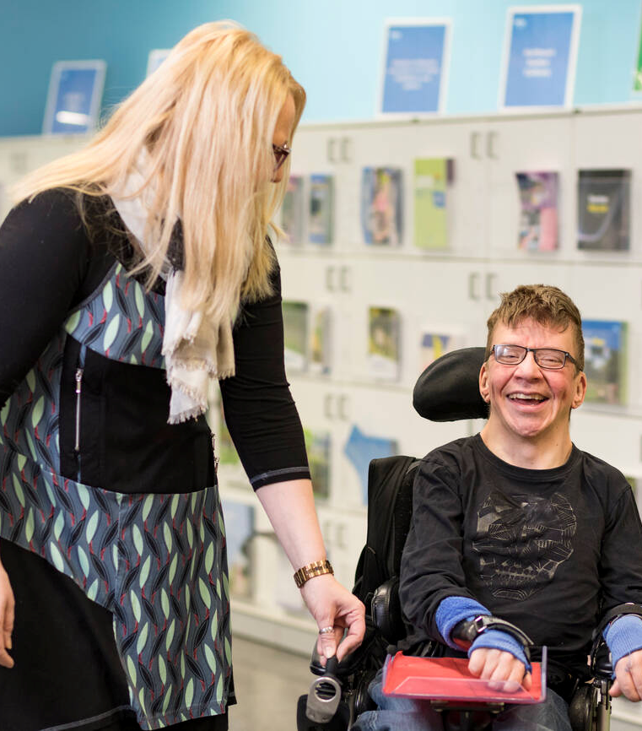
Periaatteet
Selkeys: Käytetään yleisiä, tuttuja sanoja ja yksinkertaisia rakenteita.
Tarkkuus: Esitetään vain olennaiset asiat, vältetään monimutkaisuutta.
Rakenne: Tekstit ovat loogisia, kappaleet lyhyitä ja otsikot informatiivisia.
Visuaalisuus: Käytetään kuvia, symboleja ja selkeää taittoa ymmärtämisen tukena.
Saavutettavuus: Selkokieliset sisällöt ovat helposti löydettävissä kaupungin verkkosivuilta ja painotuotteista.

Slide 7
Vastuut
Konsernijohto ja elinvoima –yksikkö koordinoi selkokielen kehittämistä ja koulutusta.
Toimialat
Vastaavat omista selkokielisisällöistään. Viestintäsuunnittelijoita rohkaistaan mukauttamaan sisältöjä itse selkokielelle. Tarvittaessa voidaan käyttää käännöstoimistoja.
Ehdottavat Asukaslehteen sopivat selkokielelle mukautettavat artikkelit ja vastaavat artikkeleiden mukauttamisesta selkokielelle.
Kaikki viestijät käyvät selkokielen peruskoulutuksen.

Slide 8
Käytännön toteutus
Keskeiset palvelutiedot (esim. asuminen, joukkoliikenne) tuotetaan myös selkokielellä. Jokainen toimiala on käynyt läpi omalla alallaan tarvittavat selkokielen keskeisimmät sisällöt.
Kaupungin verkkosivuilla on oma
selkokielinen osio.
Toimialojen mukauttamat selkokieliset uutiset nousevat automaattisesti
selkokieliselle sivustolle sekä
tavallisiin uutisiin, kun uutiseen
valitaan asiasanaksi selkosuomi.
Painotuotteet, ilmoitukset ja julisteet arvioidaan myös selkokielen näkökulmasta. Etenkin TYKOssa on tarve tuottaa esitteitä selkokielellä.
Sosiaalisessa mediassa selkokieltä käytetään somekampanjoissa sekä tilannekohtaisesti tarpeen, kohderyhmän ja sisällön mukaan.
Toimialat ehdottavat Asukaslehteen sopivat selkokieliset sisällöt ja tuovat Asukaslehden suunnittelupalaveriin.

Slide 9
Käytännön toteutus
Kriisi- ja turvallisuustiedotteet julkaistaan aina selkeällä suomen kielellä ja mahdollisuuksien mukaan selkokielellä.​
Tekoälyä voi käyttää apuvälineenä selkokielen mukautuksessa mutta viestijän on hyvä tarkistaa selkokielen oikeellisuus ja täydentää tekstiä mm. avaamalla käsitteitä.

Slide 10
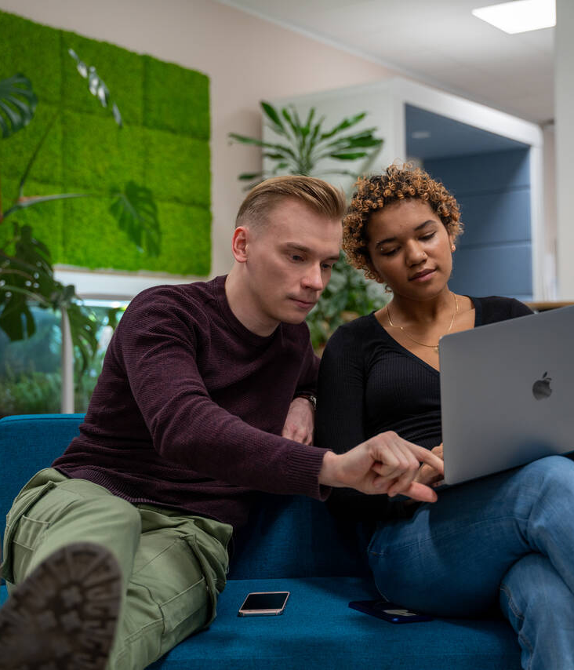
Koulutus ja kehittäminen
Kaupungin henkilöstölle järjestetään koulutuksia selkokielen käytöstä. Vuoden 2025 aikana on järjestetty 4 selkokielen kirjoituskoulutusta sekä yksi Puhu selkokieltä –koulutus. Yhteensä noin 120 kaupungin työntekijää on käynyt selkokielen koulutuksen.
Tehdään yhteistyötä Selkokeskuksen, Saavuta Asiantuntijatpalvelut Oy:n sekä muiden asiantuntijoiden kanssa.
Kerätään palautetta selkokielisistä materiaaleista ja hyödynnetään sitä kehittämistyössä.

Slide 11
Seuranta ja arviointi
Linjauksen toteutumista arvioidaan vuosittain.
Mittareina käytetään mm. selkokielisten sisältöjen määrää ja käyttäjäpalautetta.
Seurantatyökalun avulla voidaan katsoa selkokielisten uutisten määriä toimialoittain vuoden lopussa.​

Slide 12
Selkokielen linjaukset toimialoittain
Mitä toimialalla pitäisi mukauttaa selkokielelle?
-minkä tyyppiset uutiset
-mitkä prosessit
-esitteet, muut materiaalit?
Vastuut
-Kuka on käynyt selkokielen koulutuksen ja tekee selkokieliset mukautukset tai
-miten käännösprosessi toteutetaan
Mitä selkokieleen liittyviä toiveita tai ajatuksia toimialoilla on?
Esim. minkälaisia koulutustarpeita?

Slide 13
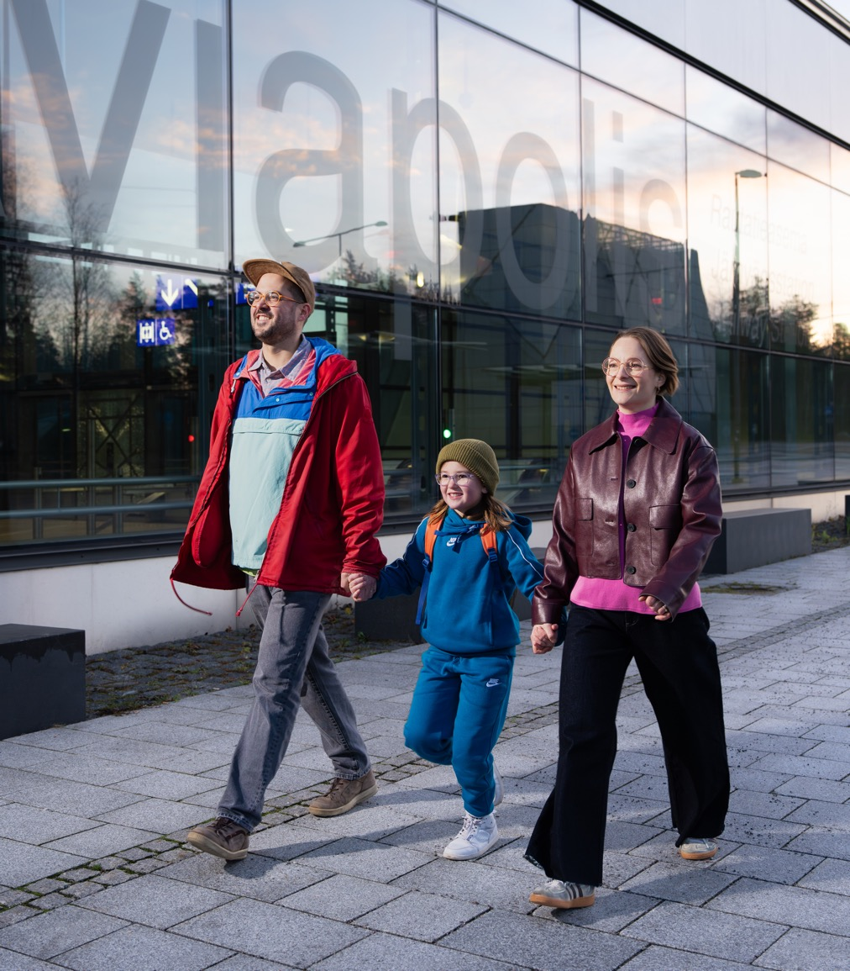
Kaupunkiympäristö
Toimiala mukauttaa selkokielelle:
Kaavoitussanastoa ja kaavoituksen perustietoa selkokielellä.​
Tärkeimpiä puisto- ja katusuunnitelmia koskevia uutisia.​
Kaavoituskatsauksen liitteeksi kenties selkokielinen versio (tarvitaan myös ns. viralliset termit)​
Sisäilmatiedotteista selkoversiot.​
Lapsiystävällinen kunta –uutisia.
Vastuut: Viestijät mukauttavat tekstit selkokielelle.

Slide 14
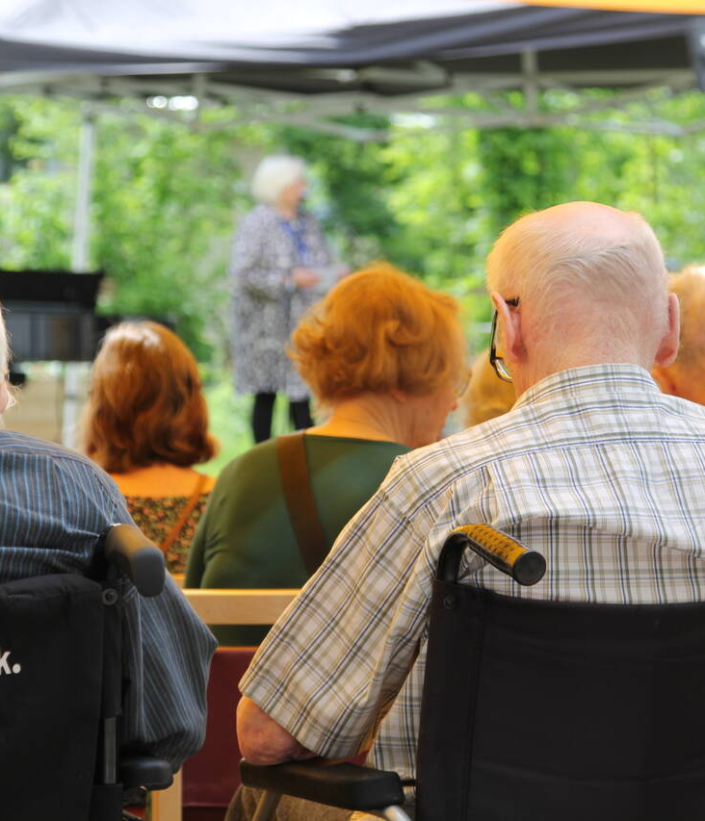
Kaupunkikulttuuri
Toimiala mukauttaa selkokielelle:
Kulttuurilasten sisällöt
Kulttuurin ja liikunnan seniorisisällöt
Maahanmuuttajien koulutukseen liittyvät sisällöt
Kirjaston peruspalvelut
Kaupunginmuseon peruspalvelut
Vastuut: Kaikki viestijät ovat käyneet selkokielen peruskoulutuksen ja osallistuivat myös selkokielen jatkokoulutukseen. Viestijät haluaisivat mukauttaa tekstit
itse selkokielelle.
Muuta: Somessa ei ole tarvetta selkokielelle, koska somen luonne on kepeä.

Slide 15

Kaso
Varhaiskasvatus:
Puistoruokailun alkamisen ennakkoviestintä (paikat, kesto ym.)
Avoimen varhaiskasvatuksen kerhohaku: Keskeisimmät tiedot sisältävä perusviestintä
Varhaiskasvatukseen ja esiopetukseen hakeminen: Ilmoittautumiseen liittyvä viestintä
Varhaiskasvatuksen asiakasmaksut (ainakin tuloselvitys ja palveluseteli)

Slide 16
Perusopetus:
Koulumatkat ja koulukuljetus
IP-toiminta
Musiikkiluokkahaku
TEPPO-haku
S2-kieli
Valmistava opetus
Urhea
Oman äidinkielen opetus
Lähikoulun määräytyminen
Toisen asteen koulutus:
Yhteishaku (sisältää sekä lukion että ammatillisen)
Lukiokoulutus
Opiskelu ammatillisessa
TUVA-koulutus
Ruotsinkielinen palvelualue

Slide 17
Konsernijohto ja elinvoima
Toimiala mukauttaa selkokielelle:
Vaalit​
Talous​
Strategia​
Päätöksenteko​
TYKOn sisäinen viestintä selkeällä kielellä ​
TYKOn asiakasviestintä ​
Kriisiviestintä ​
Turvallisuuteen liittyvät ​
Kaupunkitasoinen häiriötilanneviestintä ​
Turvallisuuskyselyn tyyppiset kyselyt ​
Tärkeimmät kaupunkilaisille suunnatut viestit​
Vastuut: Viestijät mukauttavat selkokielelle

Slide 18
Lisätietoja
Selkokeskus​
https://selkokeskus.fi/selkokieli/​
Kuntaliitto​
Saavutettavuusopas: https://www.kuntaliitto.fi/julkaisut/saavutettavuusopas/2-mita-on-saavutettavuus​

